Slide 1

Clase 23. Python
Playground Avanzado (parte II)

Slide 2


RECUERDA PONER A GRABAR LA CLASE
Notes:
Colocar todas las clases

Slide 3



CRONOGRAMA DEL CURSO
Clase 22
Clase 23
Clase 24
Playground Avanzado
(parte I)
Playground Avanzado
(parte II)
Playground Avanzado
(parte III)
REALIZAR CRUD
AGREGANDO LOGIN
DOCUMENTOS CASOS DE PRUEBAS
AGREGAR UNA IMÁGEN
EDICIÓN DE USUARIO
UNI TEST

Slide 4


Generar un Login sin el panel de administración.
Realizar el registro en nuestra web.
Inducir a nuestro público a loguearse para ver nuestra web.
OBJETIVOS DE LA CLASE

Slide 5

LOGIN - REGISTRO - LOGOUT

Slide 6

Login y Logout
Hemos logrado hacer CRUD con Profesores y con Cursos, profesores a mano y Cursos usando ListView y sus derivados.
Podríamos hacer lo mismo con todas las clases, pero….
¿es adecuado que cualquiera con acceso a nuestra web pueda hacer ABM de nuestros modelos?

Slide 7

Login y Logout
¡CLARO QUE NO!
👉 Debemos limitar los permisos de los usuarios identificándolos con un login, similar al panel de admin.

Slide 8
LOGIN

Slide 9

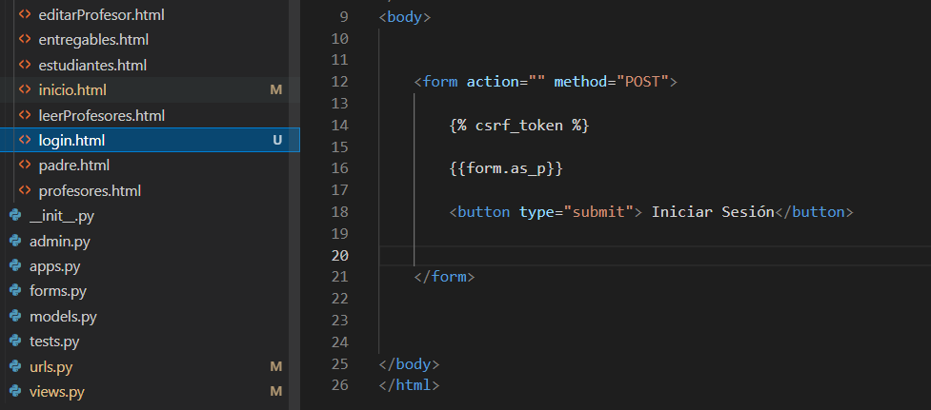
Login
Django nos provee de un Login y Logout muy sencillo, seguro y fácil de comprender.
👈 Arranquemos primero con un template simple para el login, login.html (form, automático de Django).

Slide 10
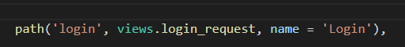
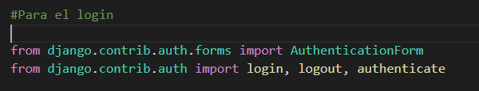
Login
👈 Agregamos las urls.
👈 Y en las views agregamos lo que necesitamos importar.

Slide 11
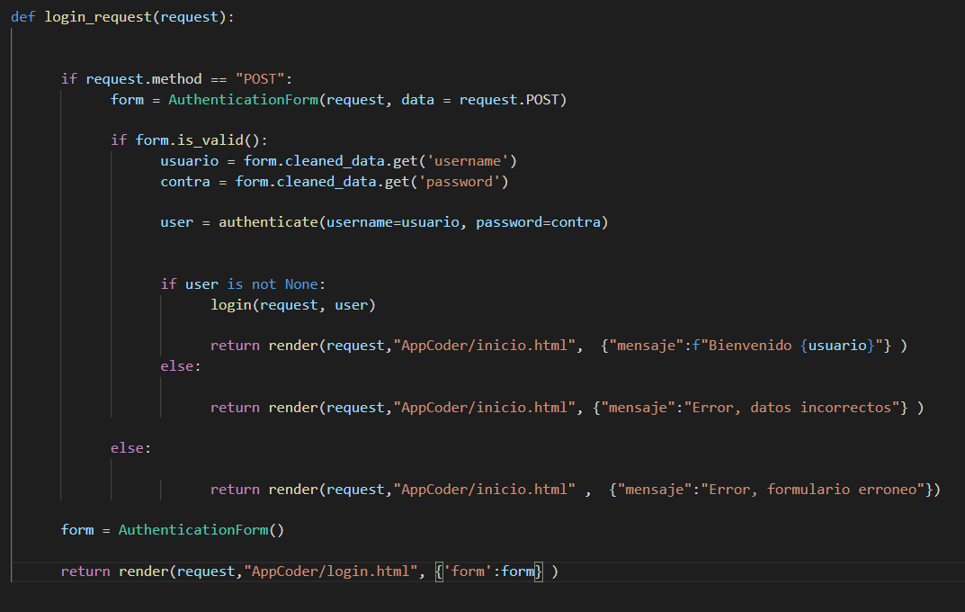
Login
👈 La vista

Slide 12
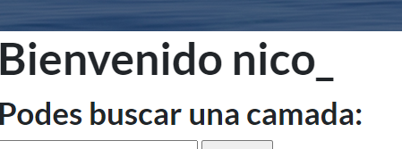
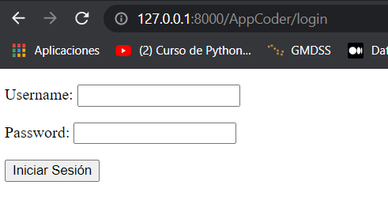
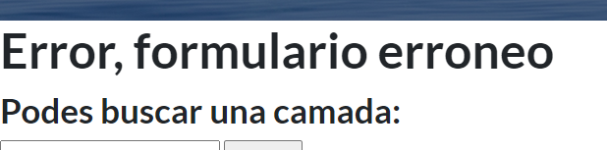
Login
Resultados ✋
Datos correctos
Datos incorrectos

Slide 13
REGISTRO

Slide 14
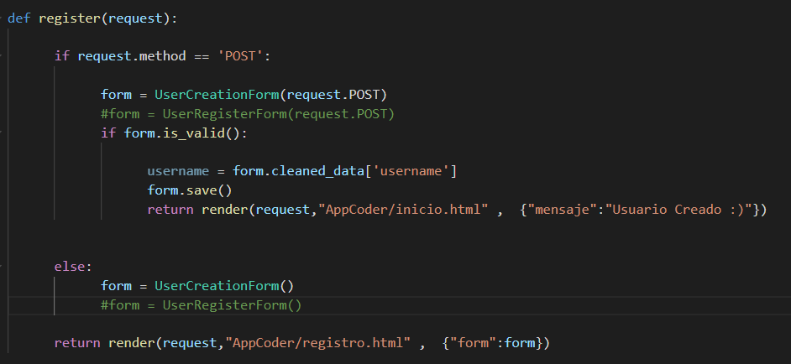
Registro
Lo anterior funciona si tenemos algún usuario creado por panel de administración, pero también podríamos registrar usuarios sin el panel.
👈Veamos la vista.

Slide 15
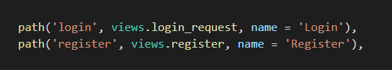
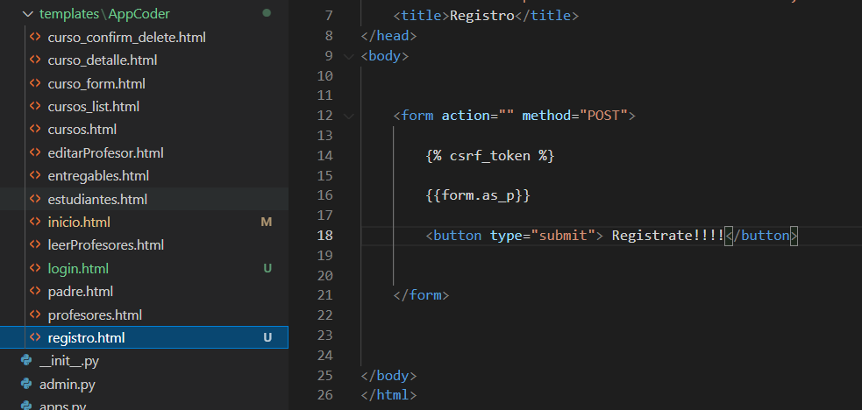
Registro
Modificamos las urls y creamos el template
👈

Slide 16
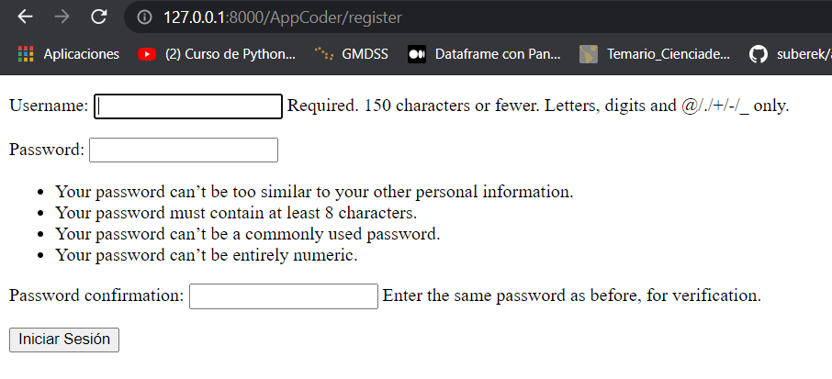
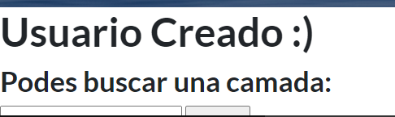
Registro
Nuestro resultado se verá así 😎

Slide 17
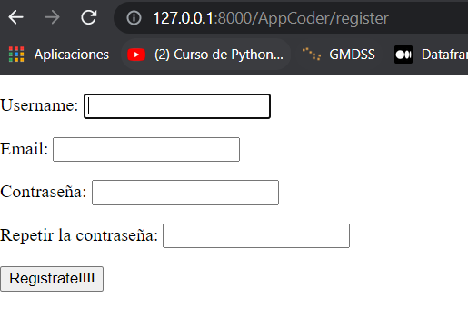
Registro
Funcionó, pero por defecto no se ve muy estético 😞
Lo arreglaremos para que se vea así
👈

Slide 18
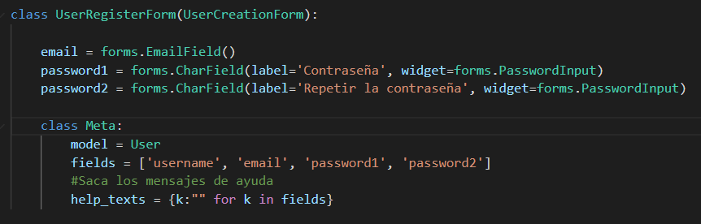
Registro
Para eso necesitamos heredar el formulario de Django y modificarlo a nuestro gusto, desde forms.py y luego usar “nuestro” form 👇

Slide 19
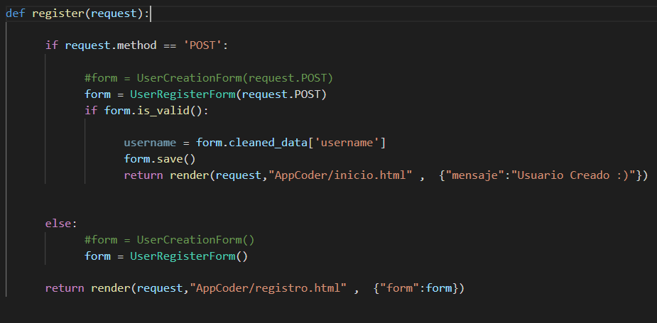
Registro
Y en la vista usamos “nuestro” form 👇

Slide 20
LOGOUT

Slide 21
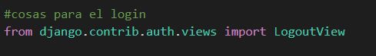
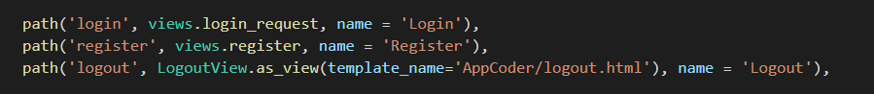
Logout
Django también tiene vistas listas para login y logout, usemos una vista predefinida para el Logout, en urls.py
👉
👉

Slide 22
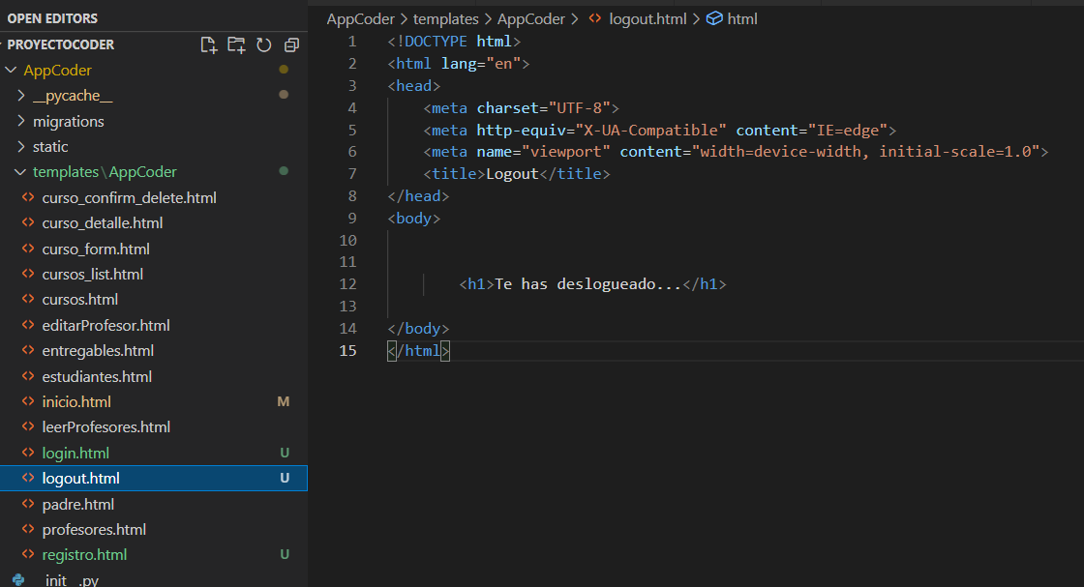
Logout
Creamos el logout.html
😮

Slide 23


¡PARA PENSAR!
Supongamos que ahora queremos que solo personas con login puedan ver nuestra página web.
¿Consideran que es posible?
¿VERDADERO O FALSO? CONTESTA LA ENCUESTA DE ZOOM
Notes:
Profesor: Pregunta introductoria al tema de Mixin y Decoradores.

Slide 24
MIXIN Y DECORADORES

Slide 25
MIXIN

Slide 26

Mixin
Es posible que solo personas con login puedan ver nuestra página web, para ello existen los mixin y los decoradores que tienen como función validar lógica en nuestras views.

Slide 27
Mixin
Si deseas que solo se pueda acceder a una Clase estando logueado podemos usar Mixin de Django:
from django.contrib.auth.mixins import LoginRequiredMixin
class ClaseQueNecesitaLogin (LoginRequiredMixin):
💃 ¡Listo!, solo podrán hacer uso de la clase los usuarios registrados.

Slide 28
DECORADORES

Slide 29
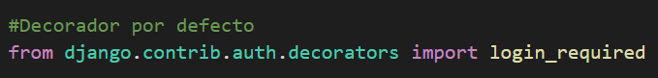
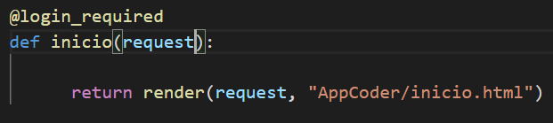
Decoradores
Nos sirven para validar identidad rápidamente, pero están más orientados a vistas y def.
👈 Primero usaremos el decorador más simple y ya dado por Django.

Slide 30
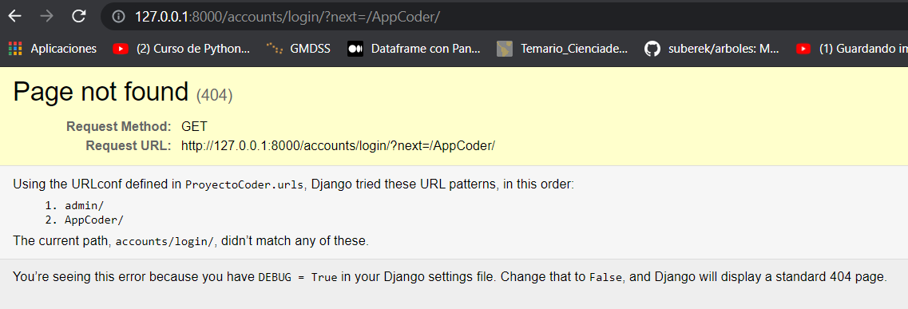
Decoradores
Al tratar entrar a la página de Inicio nos prohíbe el ingreso y nos sale lo siguiente
👇

Slide 31
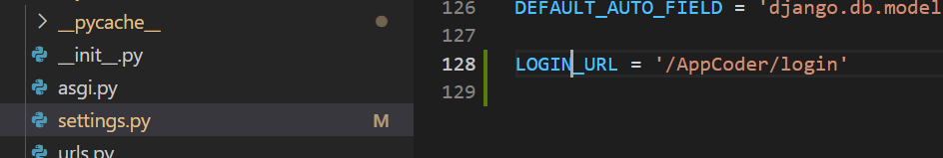
Decoradores
Eso es porque no estamos logueados, entonces nos quiere redireccionar a un lugar predefinido que no existe.
Lo tenemos que modificar desde settings.py para que nos lleve a nuestro login
¡LISTO! 💃

Slide 32
EJEMPLOS DE DECORADORES Y MIXIN
Aquí podrán encontrar más ejemplos de todo lo que se puede hacer con mixin y decorados.

Slide 33
¡PARA PENSAR!
¿Qué más podríamos agregar al login?
CONTESTA EN EL CHAT DE ZOOM

Slide 34
¡PARA PENSAR!
La respuesta podemos verla en cualquier página relativamente compleja. Entren a su perfil de la plataforma de Coder, al perfil de Drive a su perfil de e-mail, etc y eso sería generar un Login sofisticado, cosa que trataremos de hacer la próxima clase.

Slide 35
Agregar login
Pensando en la entrega final agregarle Login al proyecto donde la clase pasada hiciste CRUD.
Tiempo estimado: 20 minutos

Slide 36
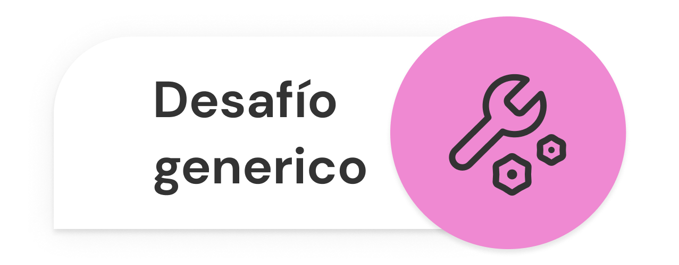
Agregar Login
Pensando en la entrega final agregarle Login al proyecto en el donde la clase pasada hiciste CRUD. Principalmente que se pueda crear el usuario y loguearse.
Tiempo estimado: 20 minutos

Slide 37

¿PREGUNTAS?

Slide 38
¡MUCHAS GRACIAS!
Resumen de lo visto en clase hoy:
Logueo, deslogueo y registro de nuestra web.
Privacidad de la web mediante decoradores.

Slide 39

OPINA Y VALORA ESTA CLASE

Slide 40
#DEMOCRATIZANDOLAEDUCACIÓN

